Slide 1

CarTalk BLE 및 음성인식을 이용한 차량 간 의사소통 서비스
2020.08
얼음땡 – ice tag
최찬환, 윤준영, 방희연,
이채영, 조수빈

Slide 2
목차
개발 목적
기술의 차별성 및 독창성
핵심기술 / 시스템 구성
기대효과
개발 일정 및 역할 분담

Slide 3
목차
개발 목적
1.1 개발의 필요성
2. 기술의 차별성 및 독창성
핵심기술 및 시스템 구성
기대효과
개발 일정 및 역할 분담

Slide 4
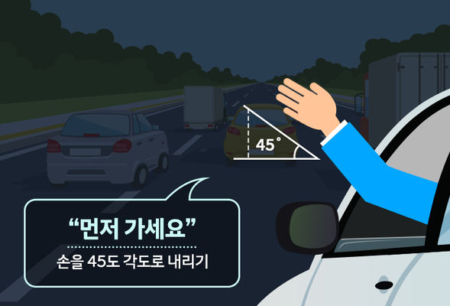
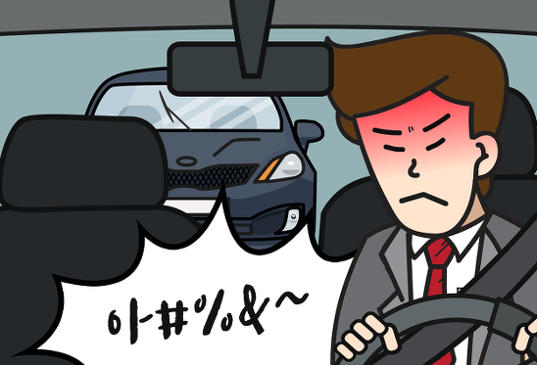

1.1 개발의 필요성
1. 개발 목적
4 / 21
▲ 운전 중 소통 방법의 부족
▲ 보복운전, 난폭운전 등의 발생량 증가
Notes:
저는 실제로 운전을 할 때, 상대방에게 어떠한 메시지를 전달할 수 있는 수단이 매우 부족하다고 느꼈습니다. 현재 널리 사용하고 있는 소통의 수단은 오직 수신호만이 있으며, 그렇기 때문에 소통의 부재는 늘 존재하였고, 이를 원인으로 하여 보복운전, 난폭운전 등은 해를 거듭하며 증가하고 있습니다. 심한 경우 이는 사고로까지 이어지기도 합니다.

Slide 5



1.1 개발의 필요성
1.1 필요성을 느끼게 된 계기
5 / 21
난폭운전, 보복운전 발생 가능성 ↓
차량간 통신이 가능해진다면?
교통사고 발생률 ↓
▲ 운전 중 소통 방법의 부족
▲ 보복운전, 난폭운전 등의 발생량 증가
▲ 운전 중 소통 방법의 부족
긴급 차량에게 빠르게 경로 마련
Notes:
만약 각 차량 간 소통이 원활하게 이루어진다면, 자연스럽게 난폭운전 및 보복운전의 발생 가능성은 낮아질것이고, 이에 따라 교통사고 발생률 역시 감소하게 될 것 입니다. 또한 경찰차, 소방차 등의 긴급 차량은 타 차량에게 빠르고 간편하게 메시지를 전달하며, 위급상황에 대하여 좀 더 신속하고 원만하게 대처할 수 있을 것 입니다.
위와 같은 서비스를 제공하는 스마트 디바이스가 있다면, 우리 사회를 조금 더 건강하고, 깨끗하게 만드는데 이바지할 수 있을 뿐만 아니라, 사업적으로도 높은 성과를 보이고 성장가능성이 무궁무진할 것이라고 예측되어 본 프로젝트를 제안하게 되었습니다.

Slide 6
목차
개발 목적
기술의 차별성 및 독창성
2.1 목표분석
2.2 수익모델
핵심기술 / 시스템 구성
기대효과
개발 일정 및 역할 분담

Slide 7
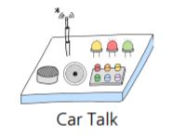
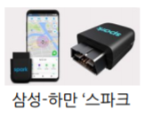
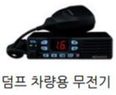
2.1 목표분석
2. 기술의 차별성 및 독창성
7 / 21
코로나 19 사태 이후에 자동차와 같은 개인형 이동수단의 이용 증가
초기에 렌터카 등에 무료 배포로 사용자층 확보
모든 차종에 이용 가능 | O | O | △
차량간의 통신가능 | O | X | O
앱과 연동가능성 | O | X | X
음성 명령이 가능한가 | O | O (CarPlay 이용) | X

Slide 8
2.2 수익모델
2. 기술의 차별성 및 독창성
8 / 21
S(강점)
O(기회)
T(위협)
W(약점)

Slide 9
목차
개발 목적
기술의 차별성 및 독창성
핵심기술 / 시스템 구성
3.1 BLE
3.2 핵심기능
3.3 시제품 사양
기대효과
개발 일정 및 역할 분담

Slide 10

3.1 BLE
3. 핵심기술 / 시스템 구성
10 / 21
BLE? Advertise Mode?

Slide 11
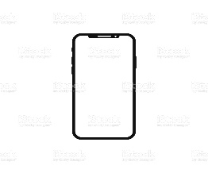
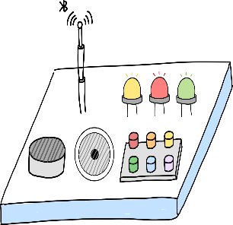
3.1 BLE
3. 핵심기술 / 시스템 구성
11 / 21
Connection mode
Advertise mode
Notes:
BLE 기술에는 2가지 mode(Advertise Mode / Connection Mode) 가 있다.
Advertise Mode는 24시간 매우 작은 데이터를 쏘는 모드라면 Connection Mode는
하나의 기기와 1:1로 연결하여 데이터를 주고 받는 형식이다. 우리는 빠르게 이동하
는 교통에서 더 빠르게 정보를 송수신할 수 있는 Advertise Mode를 이용할 것이다.

Slide 12
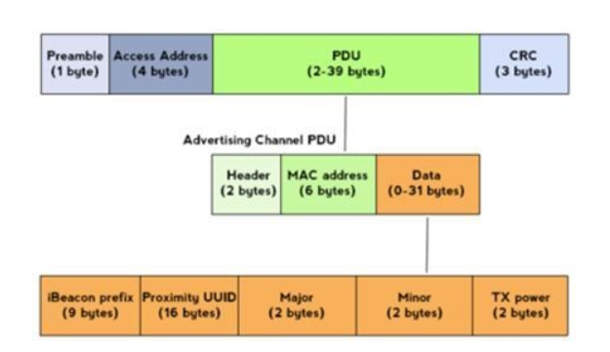
3.1 BLE
3. 핵심기술 / 시스템 구성
12 / 21
<패킷 구조>
실제 데이터를 실을 수 있는 용량 = 최대 31bytes
Notes:
우리가 실제 데이터를 실을 수 있는 용량은 최대 31bytes로 되게 작은 것을 확인할 수 있다. 그래서 우리는 우리가 보낼 데이터를 압축해서 보낼 수 있도록 실험을 해볼 예정이다.

Slide 13

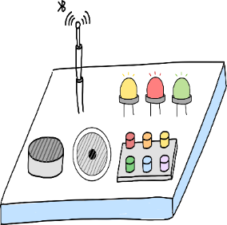



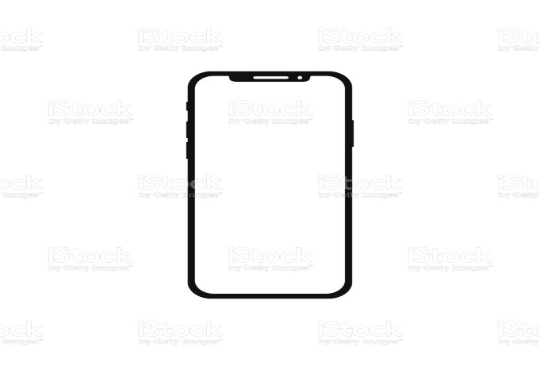
3.2 핵심 기능
3. 핵심기술 / 시스템 구성
13 / 21
긴급차량 지나간다고 알려줘
주변에 긴급차량 수송 중입니다
버튼 클릭
주변에
긴급
차량
수송 중

Slide 14
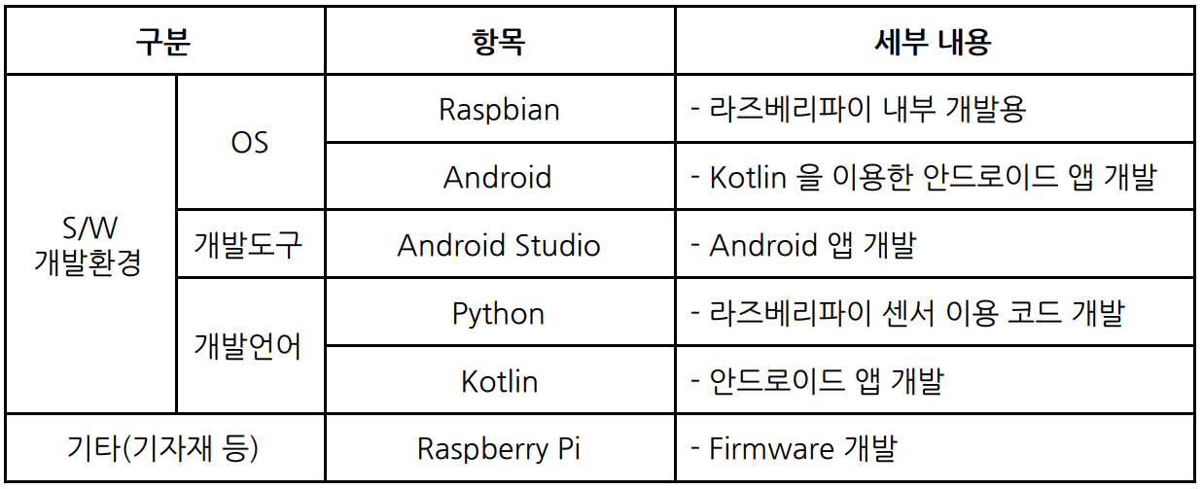
3.3 시제품 사양
3. 핵심기술 / 시스템 구성
14 / 21

Slide 15
목차
개발 목적
기술의 차별성 및 독창성
핵심기술 / 시스템 구성
기대효과 및 후속 방안
4.1 기대효과
4.2 후속 방안
개발 일정 및 역할 분담

Slide 16
4.1 기대효과
4. 기대효과 및 후속 방안
16 / 21
차량 기기교체 없이 디바이스 이용 가능
비용절감
BLE 이용해 저전력으로 디바이스 이용 가능
에너지 효율
극대화
버튼과 음성인식을 통한 명령 가능
사용자 편의 제공

Slide 17
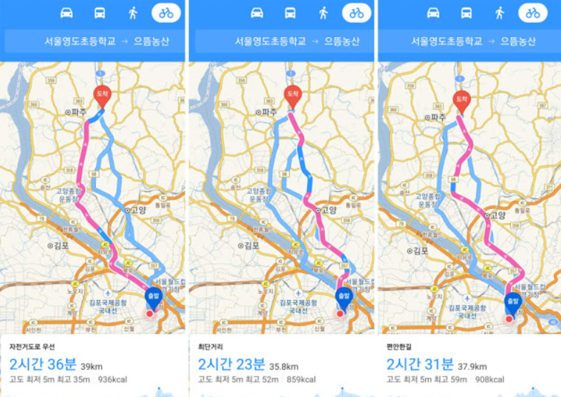
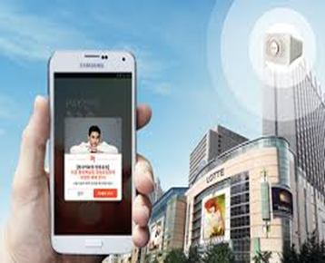
4.2 후속 방안
4. 기대효과 및 후속 방안
17 / 21
- 최적의 경로 제공
- 타켓팅 광고를 통한 수익 창출

Slide 18
목차
개발 목적
기술의 차별성 및 독창성
핵심기술 / 시스템 구성
기대효과 및 후속 방안
4.1 기대효과
4.2 후속 방안
개발 일정 및 역할 분담
5.1 개발일정
5.2 역할분담

Slide 19
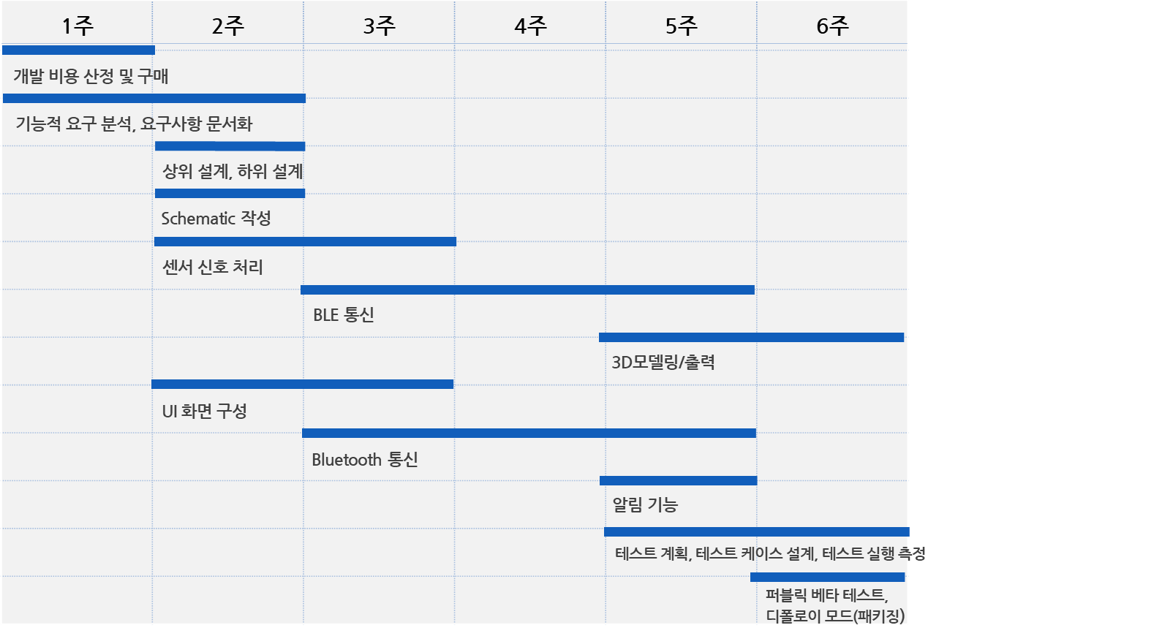
5.1 개발 일정
5. 개발 일정 및 역할 분담
19 / 21
계획
분석
설계
개발
라즈베이파이 회로 설계
제품 외곽제작
Android
App
개발
테스트
종료

Slide 20
5.2 역할 분담
5. 개발 일정 및 역할 분담
20 / 21
최찬환
개발
이채영
앱 개발
윤준영
임베디드 개발
방희연
기획 & 앱 디자인
조수빈
기획 & 앱 디자인

Slide 21
감사합니다

